Slide 1

入行论81课
寂天菩萨 著
索达吉仁波切 宣讲
生西法师 辅导

Slide 2
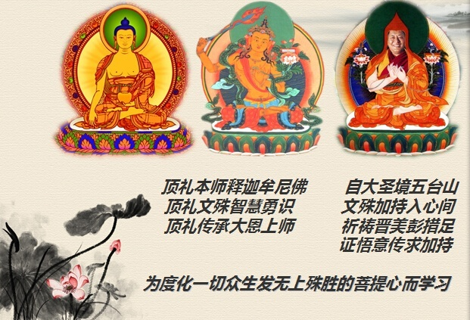
自大圣境五台山
文殊加持入心间
祈祷晋美彭措足
证悟意传求加持
顶礼本师释迦摩尼佛
顶礼文殊智慧勇士
顶礼传承大恩上师
为度化一切众生发无上殊胜的菩提心而学习

Slide 3
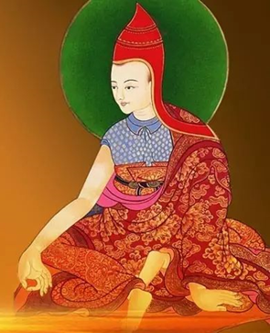
顶礼寂天菩萨
尽舍国政善开显
稀奇佛子行之理
弘扬佛陀教法者
寂天菩萨前顶礼

Slide 4
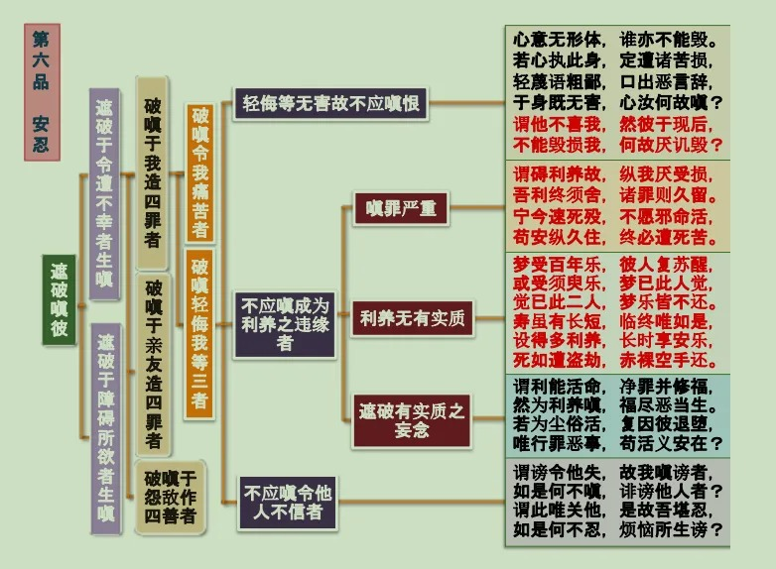
入行论80课科判回顾

Slide 5
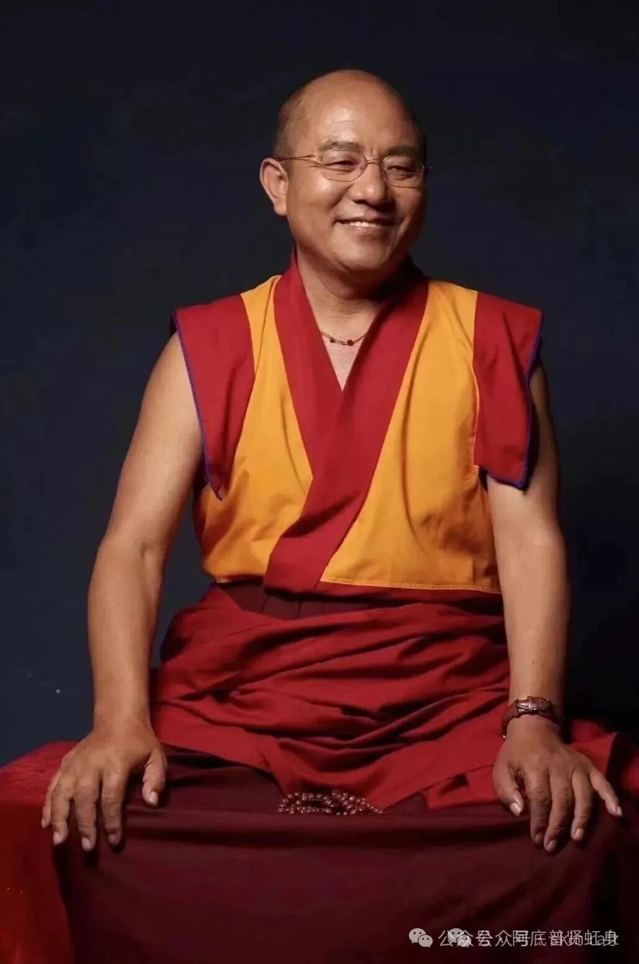
入行论·第81课
索达吉仁波切 宣讲
81课总义归摄
本节课内容分为三部分：
1.上节课分析了利养就像做梦时享受快乐一样，无有任何实义。本节课继续遮破有人觉得利养有实质的妄念。
2.破斥“诽谤会令他人失去对我的信心，因此要生嗔”的观点。此处以问答的方式，看似在遮破对方的观点，其实也是在遣除我们自相续中的我执和分别念：
3.“破嗔于亲友造四罪者”从“因于对境无害而止嗔”的角度分析，对于毁坏佛像、佛塔、佛法的行为，无论从实相还是现相上，佛陀都是远离诸害的，故我们不必为此生嗔。
皈 依

Slide 6
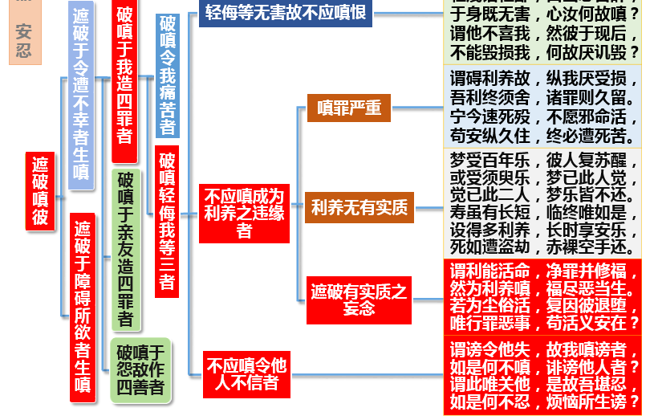
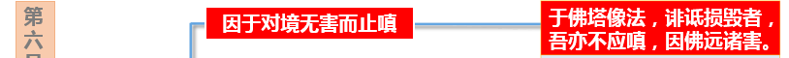
入行论81课科判

Slide 7
入行论·第81课
索达吉仁波切 宣讲
谓利能活命，净罪并修福，然为利养嗔，福尽恶当生。
（颂词1）
消文释义：
有人认为：“具足利养后可长久存活，并能忏除罪障、积累资粮。因此，别人如果阻碍我，我就对他生嗔恨心。”回答：若详细观察，这种说法不合理，为什么呢？在追求利养的过程中，如果有人在中间造违缘时，你就对他生嗔恨心，那么你不仅没办法净除罪恶、积累福德，反而会依此而断送福德、产生罪业。本颂重点：
重点1. 为什么出于净罪、修福的目的获取利养而生嗔，反而会导致福尽罪生？从两个角度来回答：
①如本论云：“一嗔能摧毁，千劫所积聚，施供善逝等，一切诸福善。”只生一次嗔恨心，就足以将千劫中所积累的供养佛陀、布施众生、严谨持戒等所有福德摧毁无余。为什么嗔恨心这样厉害呢？因为它跟大乘的大悲心直接相违，大乘佛法的主要目标就是利益众生、帮助众生，可是有了嗔恨心，就不可能用大慈大悲来度化众生，反而想用各种方式来损恼众生，因此在所有的烦恼中，再也没有比嗔恨心更重的了。
皈 依

Slide 8
入行论·第81课
索达吉仁波切 宣讲
谓利能活命，净罪并修福，然为利养嗔，福尽恶当生。
（颂词1）
②利养的确可以活命或净罪修福，但如果为了获取利养而生嗔就混淆了善恶概念。前文宣说过，以任何理由生嗔都是恶业，即使表面看似是为净罪修福等行善而生嗔，实则发心已被罪业染污，所以不要给自己的嗔心找自欺欺人的借口。重点2. 对初学者来讲，为什么获得利养不一定是修行的顺缘？应该怎么办？
因为在获得利养后，刚开始可能还会依靠财富去积累资粮，但因为人的贪欲会不断膨胀，逐渐逐渐，知足少欲的心会消失殆尽，就会通过造作罪业获得利养，最后所得到的也许只有满身的罪业。所以，初入佛门的人，应尽量住在寂静处，依止上师闻思修行，不要到处求利养。
相关教证
1. 龙猛菩萨在《大智度论》第五卷中说：“利养是断送解脱苗芽的冰雹，偷窃一切善法的盗贼。”
2. 阿底峡尊者说：“利养是缠缚修行人的最恶毒之法，能从利养中解脱出来者，是人中莲花。”
皈 依

Slide 9
入行论·第81课
索达吉仁波切 宣讲
若为尘俗活，复因彼退堕，唯行罪恶事，苟活义安在？
（颂词2）
消文释义
如果为了存活的目的而使福德失毁，唯一以造罪业苟活尘世，那么有什么意义呢？根本无有实义。
本颂重点
世间人因不同的业力和因缘，会有不同的生活目标与方式，概括而言有四种：
1. 既有福报（富裕），生活方式也清净。
2. 有福报，但生活方式不清净，以造恶业为生。
3. 没有福报（贫穷），但生活方式清净。
4. 既没有福报，生活方式也不清净。今生是否有福报（即富裕还是贫穷），主要来自于前世是否有相应的善业，大体已定；而采用哪种生活方式，是我们当下可以抉择的。所以，不管自己是否具足福报，都应该过清净的生活。
皈 依

Slide 10
入行论·第81课
索达吉仁波切 宣讲
若为尘俗活，复因彼退堕，唯行罪恶事，苟活义安在？
（颂词2）
相关教证
上师如意宝说：“若真正对众生和佛法有利，接受名声和利养是可以的，但若纯粹是为了个人，那拥有这些一点意思都没有。我不知道自己还能活多久，不管怎么样，我今天跟学院所有的高僧大德一起发愿：今后若为了自己的事情，尽量控制名闻利养；如果察觉到对众生和佛法有利，有一些名声财富也未尝不可。”
皈 依

Slide 11
入行论·第81课
索达吉仁波切 宣讲
谓谤令他失，故我嗔谤者，如是何不嗔，诽谤他人者？
（颂词3）
消文释义
对于上述驳斥，对方辩解道：“别人对我诽谤，会令众人对我失去信心，《华严经》云‘信为道源功德母，长养一切诸善法’，因此也毁坏了有缘众生的善根。因此，我生嗔心并不是为自己，而是为了保护众生的善根。”回答：如果说，由于会使其他众生对我退失信心，为此才嗔恨那些诽谤我的人。那么，你为什么不同样嗔恨诽谤他人的人呢？因为这也会使人对他退失信心。
本颂重点
我们生嗔心会给自己找很冠冕堂皇的理由，比如为了保护别人的信心、善根等等，其实都是我执在作怪，并不是为了保护别人。因此，我们需要驳倒这些理由，让自己从内心深处愿意接受这些不应该生嗔的理论，然后慢慢从行为上改变。
皈 依

Slide 12
入行论·第81课
索达吉仁波切 宣讲
梦受百年乐，彼人复苏醒，或受须臾乐，梦已此人觉，觉已此二人，梦乐皆不还，寿虽有长短，临终唯如是。
（颂词4）
消文释义
有人在梦中百年享受快乐，醒来以后会是怎样的一番情景呢？另有人于梦境中只是在顷刻间感受安乐，醒来后又会是怎样的呢？很显然，清醒后的这两者，梦中拥有的快乐在醒觉时都是一去不复返。同样的道理，长寿短命这两种人，在死亡时，以前享受的快乐均不会再现，都会消失得无影无踪。
本颂重点
1. 在法师辅导中，涉及了“所谓时间的概念是无自性的”这个问题，也就是说，时间是空性的。具体辅导内容为：
我们从梦中醒来，梦中的情景会全部消亡。之所以梦中会有一百年的体验，是因为时间本身并不是实有的。一两秒也好，几十年也罢，实际上并没有实有的长和短。长短是互相观待的，它是通过众生的业感安立的，本身无自性。
皈 依

Slide 13
入行论·第81课
索达吉仁波切 宣讲
谓此唯关他，是故吾堪忍，如是何不忍，烦恼所生谤？
（颂词4）
消文释义
若说：因为这只关系到别人对他信不信的问题，（所以我可以接受）当然别人对他有没有信心，这还取决于他本身有无功德与可信处。如果对他人无有信心这一点你可以忍受，那为什么不能安忍诽谤自己的人呢？因为这也是由于别人心生烦恼而诽谤你的。
本颂重点
重点1. “关他”，有两层意思:
①别人诽谤其他人，取决于那个人本身的功德与过失，与我无关。
②他们之间发生矛盾，那是他们之间的因缘，与我无关。因为以上原因，因此“吾堪忍”。但其实，任何嗔恨心的产生都依靠因缘而生，不是无缘无故的。因缘包括前世因缘和今生因缘，今生因缘有敌人的不良行为、自己行为不如法等。当烦恼因缘具足时，讥毁伤害也就必然出现，这与讥毁者无关。
皈 依

Slide 14
入行论·第81课
索达吉仁波切 宣讲
谓此唯关他，是故吾堪忍，如是何不忍，烦恼所生谤？
（颂词4）
重点2. 颂词2和颂词4都是运用同等理来进行分析。
诽谤我的人与我，也同样有上述（a和b）的观待，因此，既然我能够忍受他人之间因缘而生的诽谤，为何不能忍受因缘而生的诽谤降临在自己身上？因此，这不是生嗔的理由。
重点3. 我们经常是观察到今世暂时的因果关系。比如，有人觉得：“我从来没有害过他，为什么他总诽谤我？”虽然你这样认为，但在他的眼里，不一定是这样。正如因明所说，每个人的眼根中有很多前世的好习气和坏习气，如果自己跟某人有不好的业缘，他的所作所为，在你的眼识前就是不如法的，这也是习气成熟于外境所致。
相关教证
《释量论》和夏嘎瓦格西都说：“贪心嗔心随着功德和过失转，而功德和过失又与业力有密切关系。”
皈 依

Slide 15
入行论·第81课
索达吉仁波切 宣讲
于佛塔像法，诽诋损毁者，吾亦不应嗔，因佛远诸害。
（颂词5）
消文释义
对于佛像、佛塔、正法信口开河说些非理诽谤之词并加以毁坏的人，我理应生起悲心才对，不该反而生嗔心，因为这于对境的佛陀等不会有丝毫损害，并且作害者本是该悲悯的对象。
本颂重点
重点1. 为什么“佛远诸害”？
原因可以从二方面来分析：从究竟的名言实相来讲，三宝本性空寂，并没有真实自性，远离一切损害。从名言现相来讲，佛像、佛经、佛塔是三宝所依，也全部是无情法，摧毁一尊佛像，佛也不会觉得特别痛，因此没有必要特别伤心，更没有必要生嗔恨心。
重点2. 遇到别人摧毁三宝所依时，不应该对他生嗔心。按照大乘佛教的精神，如果你有能力，可以用方便善巧阻止他，假如实在无能为力，也不要生气，而应对彼生悲悯心，多念金刚萨埵心咒回向给他。同时，自己也不能与他们同流合污，你应该坚持自己的原则，不能随着外境而转。尽管很多人刚开始不接受，甚至诽谤佛法、摧毁佛经，但通过你的坚定发心，慢慢会感化他们的。
皈 依

Slide 16
入行论·第81课
索达吉仁波切 宣讲
于佛塔像法，诽诋损毁者，吾亦不应嗔，因佛远诸害。
（颂词5）
重点3. 是非善恶不应凭感情的亲疏来定义，而应以缘起规则（因果正见）为准。
相关教证
1. 《亲友书》云：“汝为沙门婆罗门，师客父母王妃眷，亦不应造诸罪业，地狱异熟他不分。”哪怕为了供养处的比丘、婆罗门、父母上师等，也绝不能造罪业，否则自己感受地狱痛苦时，他人一丝一毫也不能分担。
2. 《金刚经》云：“若以色见我，以音声求我，是人行邪道，不能见如来。”
皈 依

Slide 17

入行论·第81课
索达吉仁波切 宣讲
思 考 题
1. 有人认为:“有钱可以忏罪修福供养僧众、建寺院、修佛像。别人若阻碍我赚钱，应该对他恨之入骨。”这种想法对吗?为什么?

Slide 18
入行论·第81课
索达吉仁波切 宣讲
思 考 题
2.藏族有句谚语说:“世间的屠夫和猎人，杀生的豺狼和猫，杀他们也没什么罪过。”对于这句话，你怎么看?

Slide 19
入行论·第81课
索达吉仁波切 宣讲
思 考 题
3.遇到名闻利养时，我们应怎样正确对待?

Slide 20
入行论·第81课
索达吉仁波切 宣讲
思 考 题
4.若谓:“别人诽谤我，会令大家生怀疑，使我不能弘法利生，也断了他人的善根，所以，造谣的人特别可恨。对此请以理破斥。

Slide 21
入行论·第81课
索达吉仁波切 宣讲
思 考 题
5.有些居士学佛，家里非常反对，经常砸佛像、烧经书。这些居士就认为己发了菩提心，不能让众生依靠自己造罪，所以只好放弃学佛。这种做法对吗?你遇到这种情况时会怎么办?

Slide 22

回 向
所南德义檀嘉热巴涅
托内尼波札南潘协将
杰嘎纳其瓦隆彻巴耶
哲波措利卓瓦卓瓦效
文殊师利勇猛智 普贤慧行亦复然
我今回向诸善根 随彼一切常修学
三世诸佛所称叹 如是最胜诸大愿
我今回向诸善根 为得普贤殊胜行
生生世世不离师 恒时享用胜法乐
圆满地道功德已 唯愿速得金刚持

